Slide 1
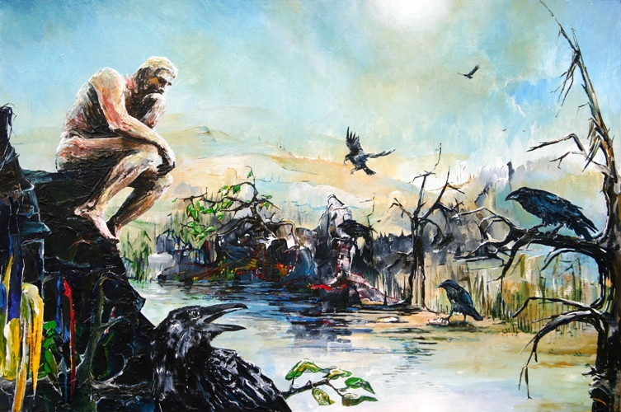
God houdt zijn volk in leven
Preek over I Koningen 17,1-6
Bedum, 2 november 2016
Ds. Marten de Vries

Slide 2
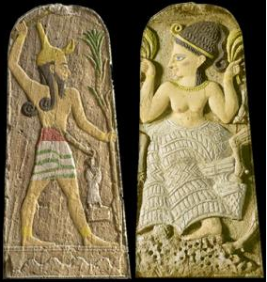
In de tijd van achab
Winter in Israël
‘‘k Stel mijn vertrouwen op de regengod’

Slide 3
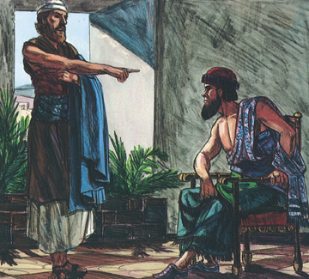
Verschijning van elia
Míjn God is de HEER
Er zou genoeg te eten zijn
Tijd voor plan B
Een profeet met beide benen op de grond

Slide 4
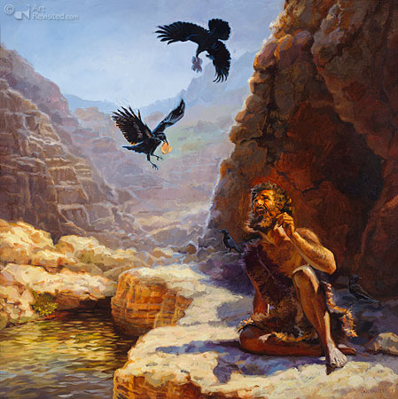
Verdwijning van elia
Terug over de rivier
Tweeënveertig maanden zonder evangelie
Een groot geloof nodig
Voorbereiding op de competitie
Ontvankelijk voor de enige ware God

Slide 5
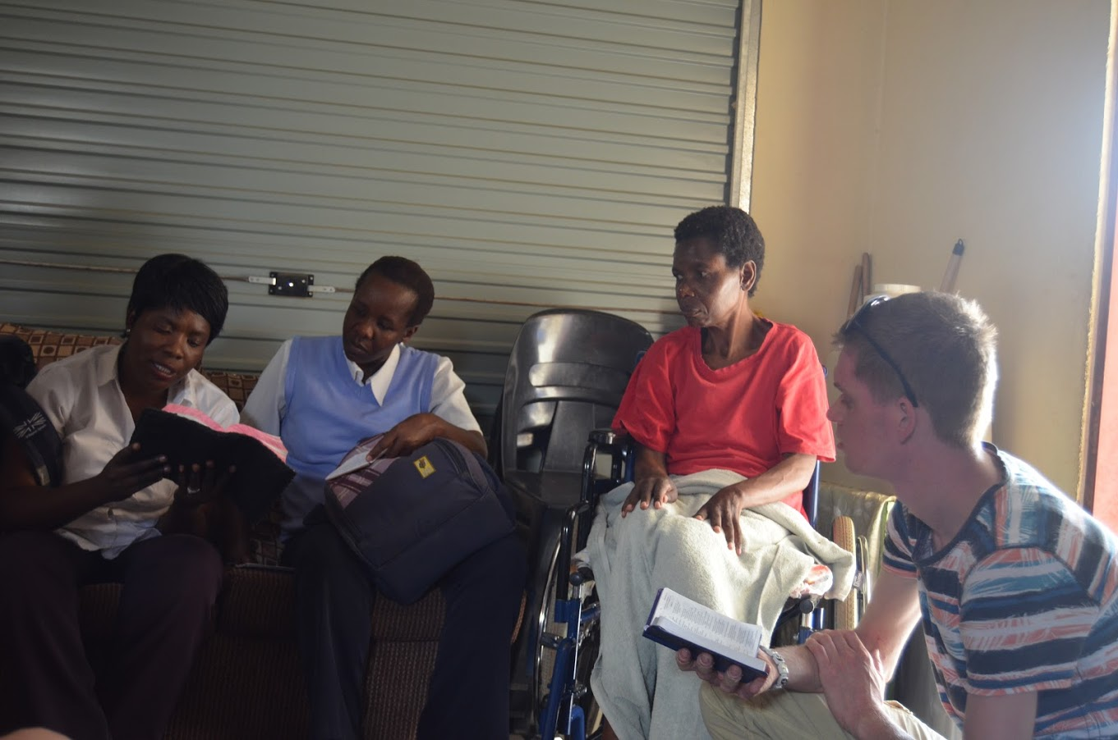
In onze tijd
‘Het brood dat eeuwig leven geeft’
Tegendraads getuigen

